Slide 1


Slide 2
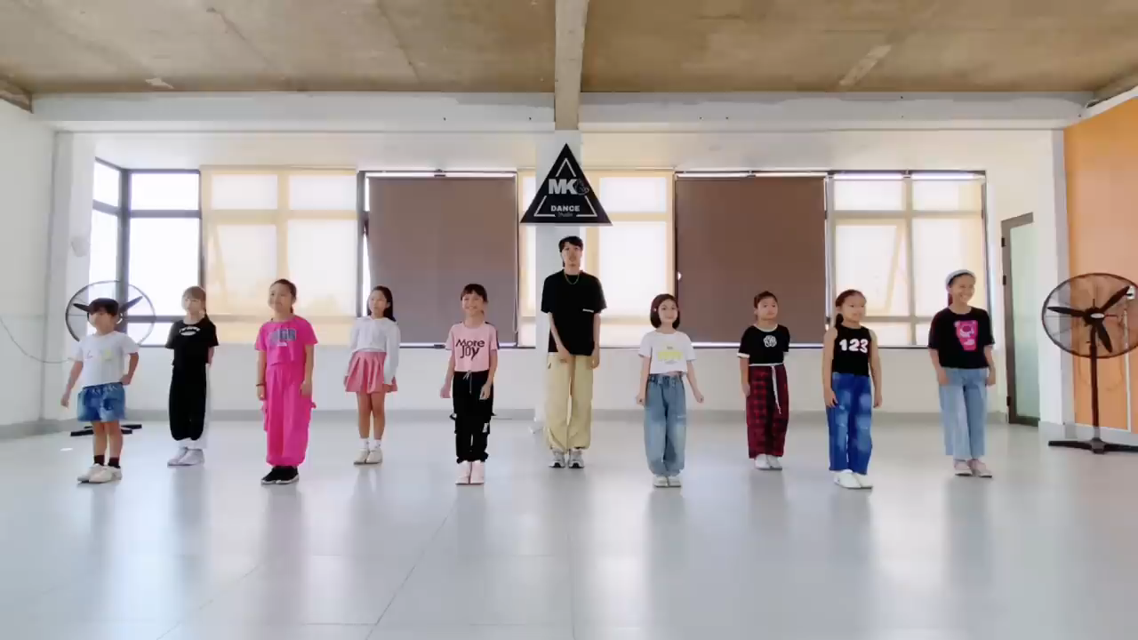



Slide 3
Ôn tập
chủ đề chất

Slide 4
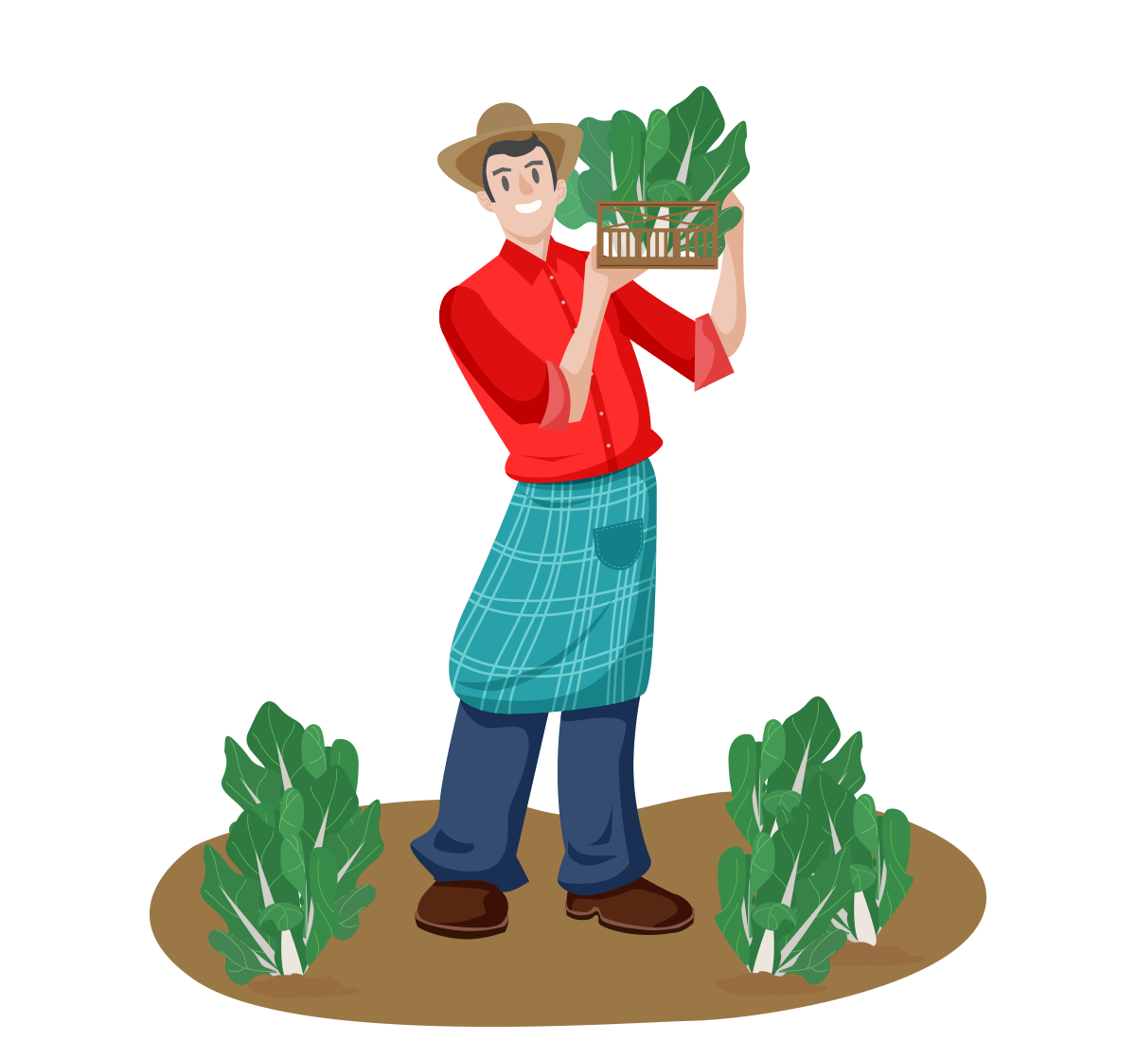
Trò chơi:
Nông trại vui vẻ
Trò chơi:
Nông trại vui vẻ

Slide 5
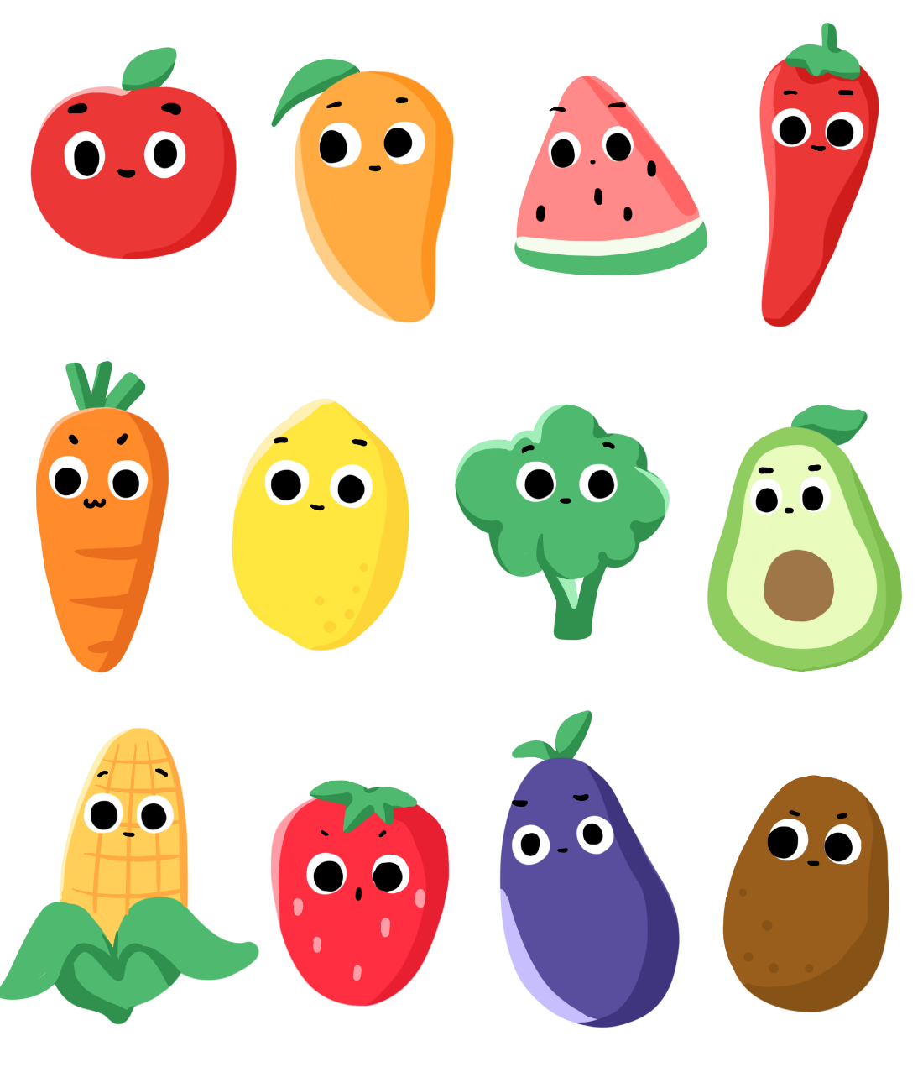
Mùa thu hoạch đến rồi, em hãy giúp bác nông dân thu hoạch rau củ nhé!

Slide 6
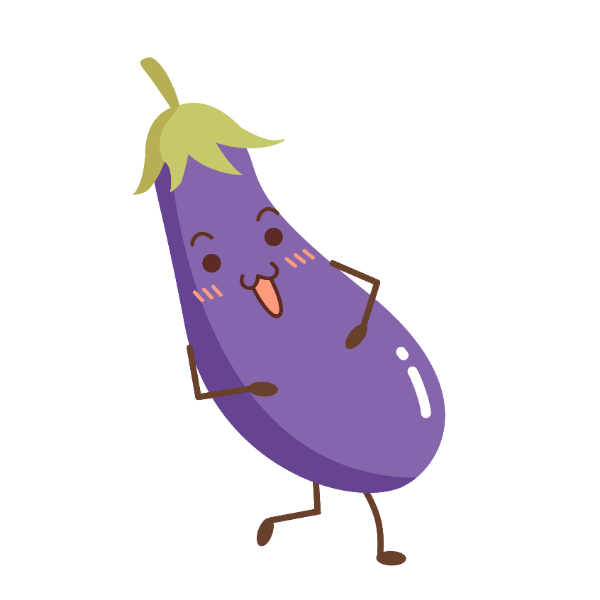



1. Sau khi đun ống nghiệm chứa đất thấy xuất hiện những giọt nước nhỏ bám vào thành ống nghiệm. Thí nghiệm chứng tỏ điều gì?
Thí nghiệm chứng tỏ trong đất có nước.

Slide 7
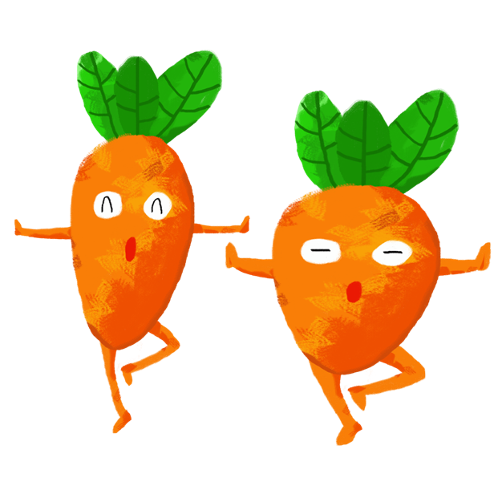
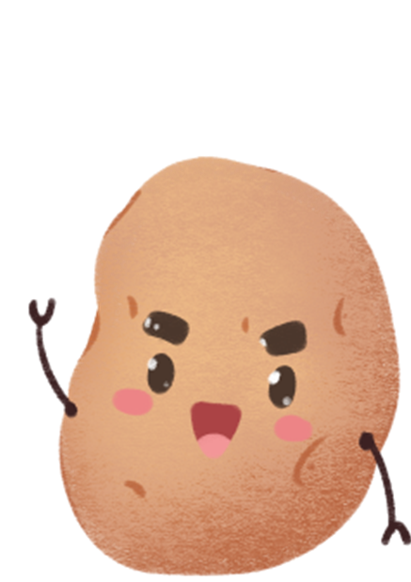
2. Rễ cây lấy những gì từ đất?
Rễ là bộ phận chủ yếu hút chất dinh dữơng (chất khoáng, mùn), nước và không khí có trong đất.

Slide 8


3. Ô nhiễm đất có thể ảnh hưởng đến ai?
Ô nhiễm đất ảnh hưởng đến đời sống sinh vật và sức khỏe của con người.

Slide 9

4. Nêu một số biện pháp phòng chống ô nhiễm đất
Sử dụng sản phẩm sinh học như túi ni lông, túi màng bọc thực phẩm có thể phân hủy; rửa đất ở những vùng có ô nhiễm mặn...

Slide 10
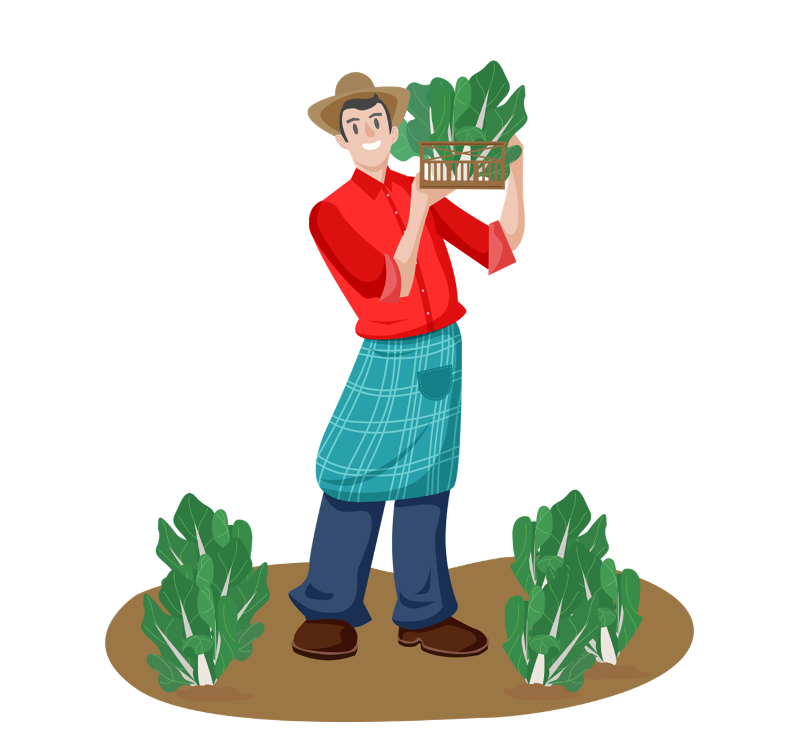
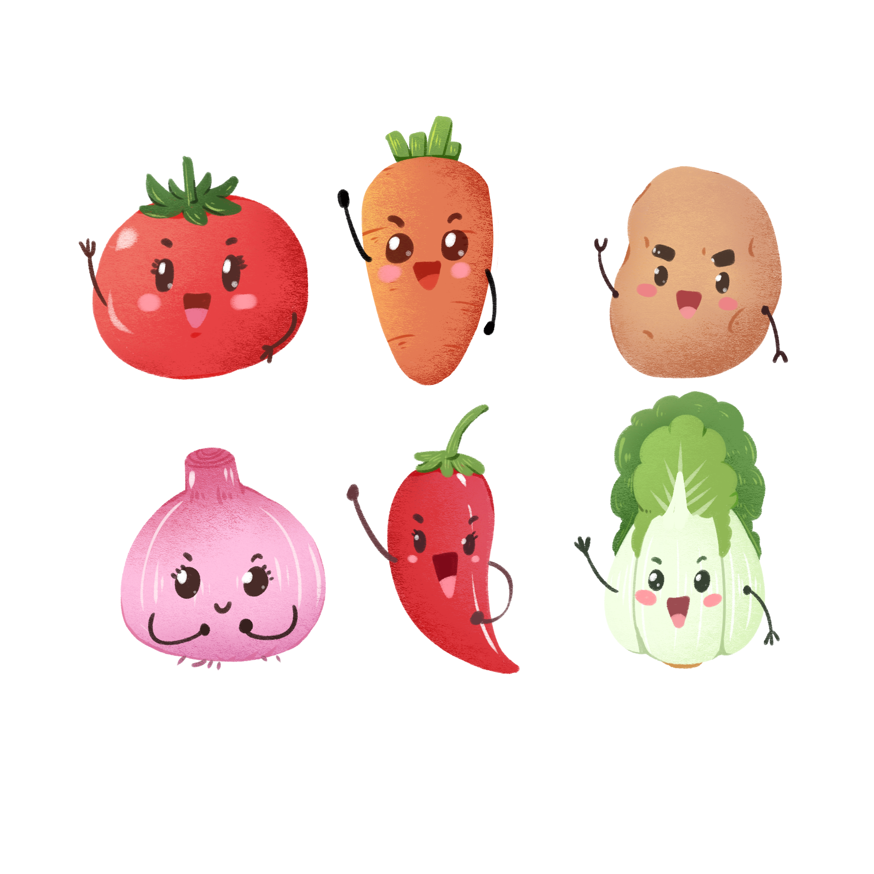
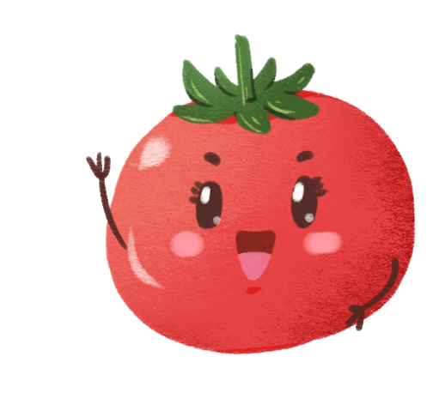
Cảm ơn các cháu đã giúp bác thu hoạch nhiều rau củ!

Slide 11

2. Ôn tập về chủ đề Năng lượng.

Slide 12
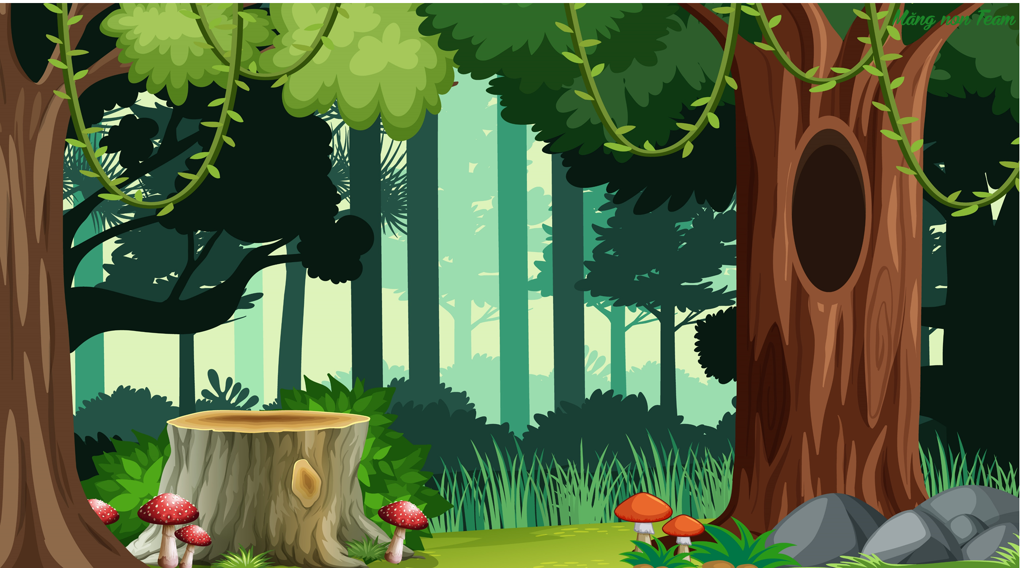





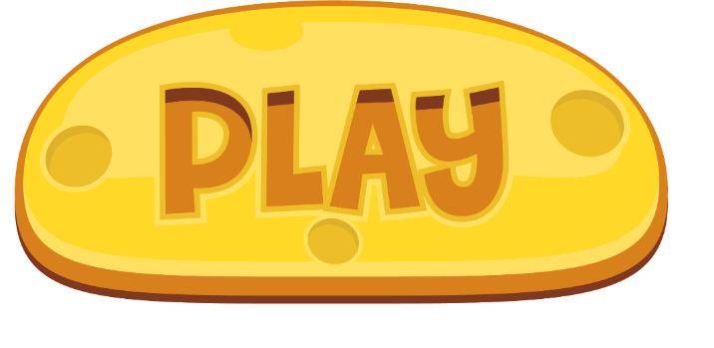
Trở về
Notes:
Nhấn vào chữ Play để bắt đầu chơi

Slide 13
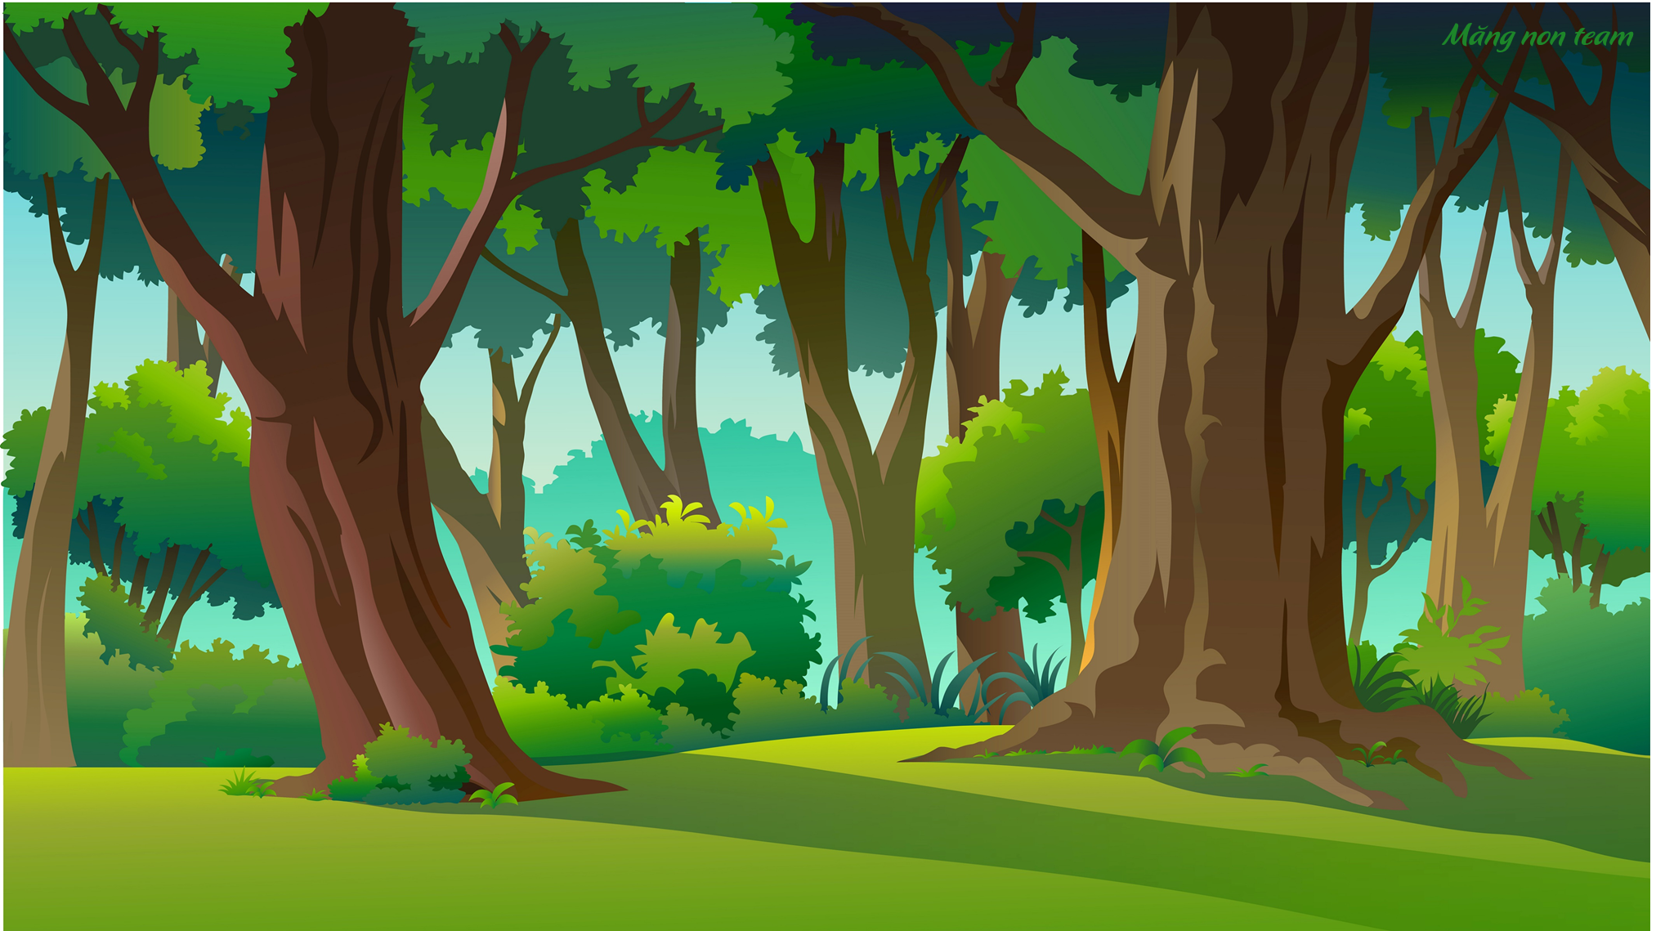


Câu 1
Khi đẩy một chiếc xe đồ chơi tay ta đã cung cấp điều gì làm xe chuyển động.
Khi đẩy một chiếc xe đồ chơi tay ta đã cung cấp năng lượng làm xe chuyển động.

Slide 14
Câu 2
Con người sử dụng năng lượng để làm gì?
Con người sử dụng năng lượng lấy từ thức ăn, đồ uống để sống, phát triển và vận động.

Slide 15
Câu 3
Con người sử dụng nguồn năng lượng được lấy từ đâu?
Năng lượng mà con người sử dụng được lấy từ tự nhiên hoặc do con người tạo ra.

Slide 16

MANG MẬT VỀ CHO MẸ
MANG MẬT VỀ CHO MẸ

Slide 17
3. Ôn tập về chủ đề Thực vật và động vật.

Slide 18


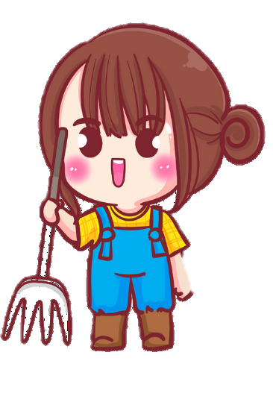
1. Hạt thường gồm những bộ phận nào?
Hạt thường gồm vỏ hạt, chất dinh dưỡng dự trữ và phôi (mầm cây).

Slide 19
2. Nêu tên các giai đoạn phát triển chính của cây đậu mọc lên từ hạt?
Các giai đoạn phát triển chính của cây đậu là: nảy mầm; cây con; cây trưởng thành.

Slide 20
3. Nêu tên các giai đoạn phát triển chính của cây dâu tây mọc lên từ thân cây mẹ?
Các giai đoạn chính là: nảy chồi; cây con; cây trưởng thành

Slide 21
4. Cây khoai tây mọc lên từ bộ phận nào?
Cây khoai tây mọc lên từ bộ phận là: củ.

Slide 22
5. Đến giai đoạn phát triển nào động vật sinh sản?
Đến giai đoạn trưởng thành động vật sinh sản.

Slide 23
6. Nêu vai trò của con đực và con cái trong quá trình sinh sản?
Con đực: sản sinh ra tinh trùng, con cái: sản sinh ra trứng.

Slide 24
7. Con non được hình thành bắt đầu từ đâu?
Tinh trùng kết hợp trứng tạo hợp tử, hợp tử sẽ phát triển thành phôi rồi tiếp tục phát triển thành con non.

Slide 25



